Slide 1
Dr Sabine Roche
DAR Pitié-Salpêtrière

Slide 2
UAVV expérience de la Pitié-Salpêtrière

Slide 3
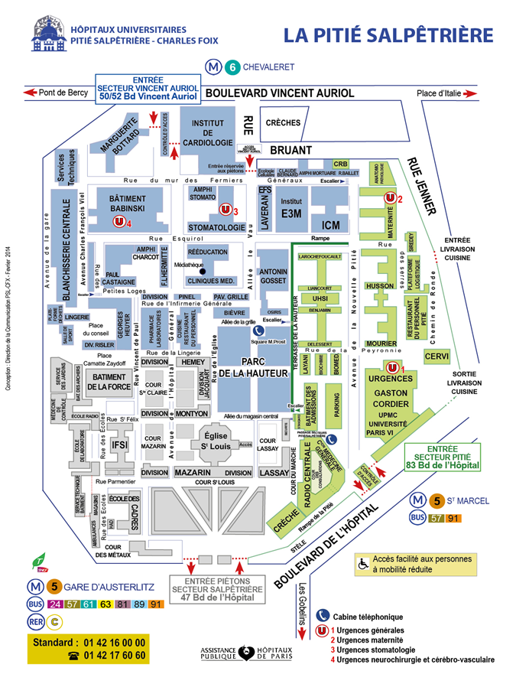
Situation avant 2016: de multiples sites de pose (blocs, radiologie interventionnelle)
2/3 des CCI ambulatoires posés en dehors de l’hôpital
Pas de PICCline, des CVC sont posés en SSPI et des cathéters tunnelisés thoraciques en radiologie interventionnelle

Slide 4
Mise en place du protocole de délégation
En 2016, appel à candidatures et constitution d’une équipe de 4 IADE réunissant les conditions requises (plus de 5 ans d’ancienneté, dans une unité posant plus de 1000 voies veineuses centrales/an).
Formation théorique en septembre
Début de la formation pratique en 4 temps, avec l’aide des UAV déjà existantes de Cochin et Curie pour les 2 premières phases
3 médecins délégants (anesthésistes-réanimateurs) dont 2 anciens internes de Curie

Slide 5
Début d’activité en novembre 2016
Activité débutée dans 2 salles libres (bloc de gynéco et bloc de chirurgie générale , 2 jours/semaine) en attendant l’ouverture du bâtiment de chirurgie ambulatoire
Patients ambulatoires et hospitalisés
Demandes faxées
Présentation de cette nouvelle activité aux services prescripteurs, aux réunions d’encadrement

Slide 6
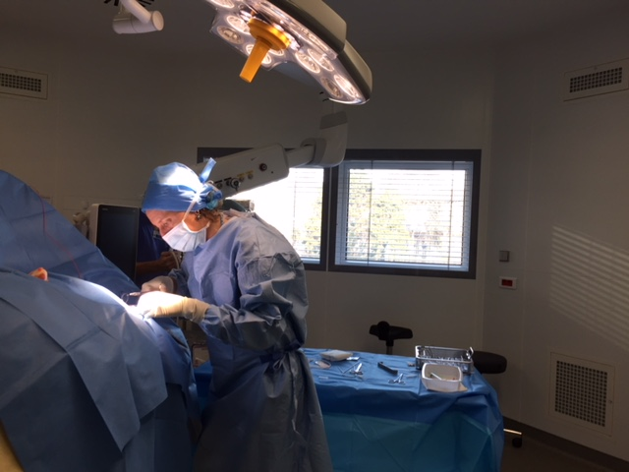
Avril 2018: ouverture du bâtiment de chirurgie ambulatoire
Secrétariat
Cellule de programmation
Logisticiens
3 journées / semaine
Convocation téléphonique, suivi par SMS
Patients ambulatoires uniquement
Lumière du jour
Musique au choix du patient
Collation dès la sortie du bloc

Slide 7
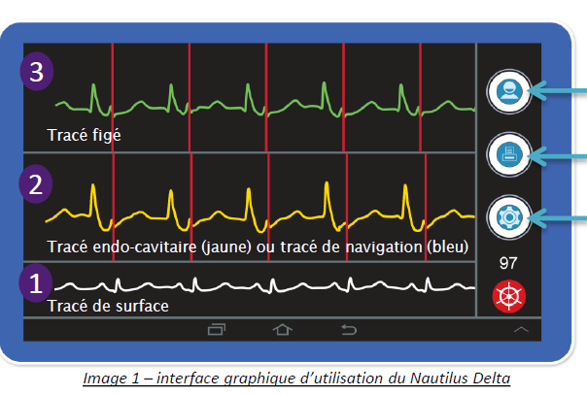
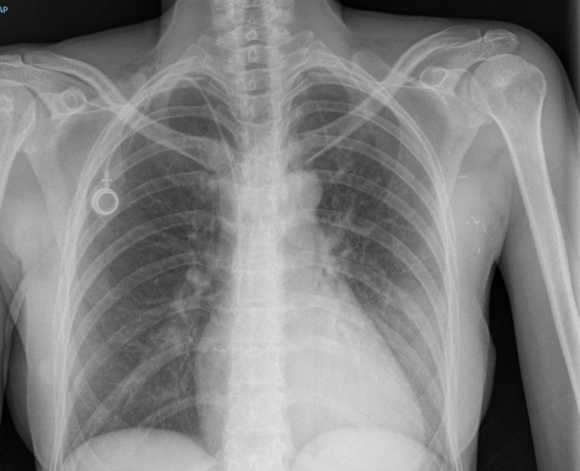
2 IADE / journée: 1 opérateur, 1 faisant fonction d’IBODE (en alternance)
Médecin délégant dans une salle proche
Ponction jugulaire interne basse échoguidée +/- guide-aiguille
Mise en place du cathéter guidée par ECG intra-cavitaire (Nautilus Delta®, Bard). Scopie facilement accessible.
Radio de contrôle faite sur table par le médecin délégant (formation radioprotection patient/personnel).
CRO dicté immédiatement et remis au patient avant sa sortie.

Slide 8
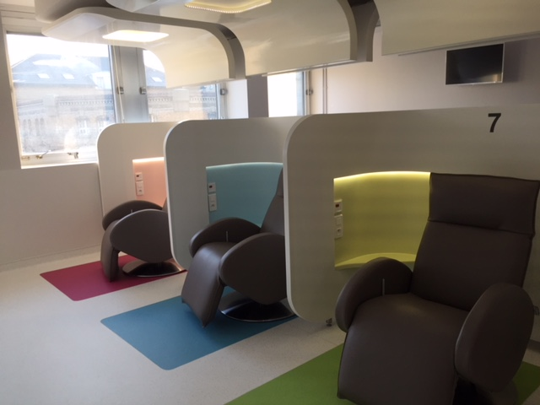
Depuis mars 2019
Accueil et préparation des patients au J0 de chirurgie
Possibilité de PICClines / CCI hospitalisés

Slide 9
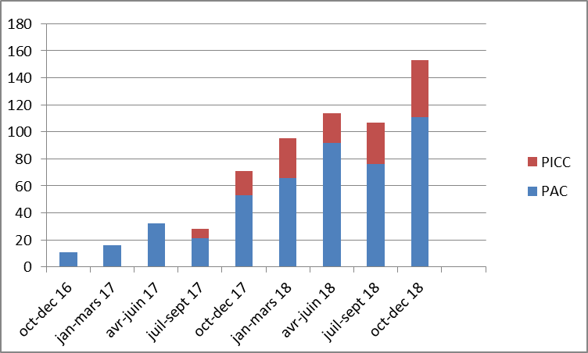
Augmentation progressive de l’activité…

Slide 10
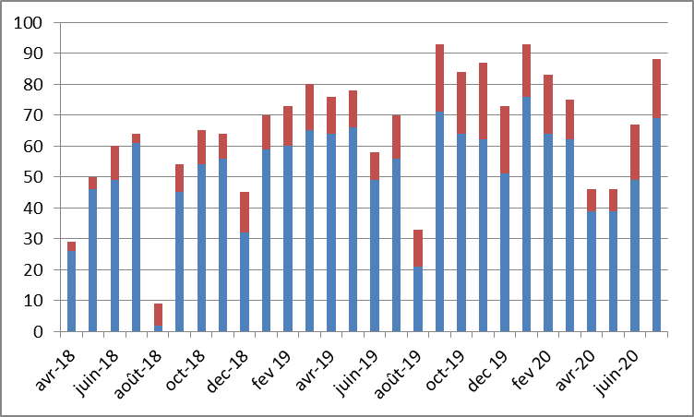
Activité depuis avril 2018
…qui reste inférieure à l’objectif initial de 800 à 1000 DIVLD / an (688 patients en 2019)
CCI, PICC bloc
PICC SSPI
covid19

Slide 11
Les points positifs
Bonnes relations avec les services
Réactivité de la hotline
Satisfaction des patients et des IADE
Amélioration des connaissances et des pratiques (nouveaux DIVLD, protocoles de désobstruction…)
Amélioration globale de la qualité des soins et du parcours patient

Slide 12
Les points négatifs
Problèmes de planning liés à la pénurie d’IADE au GHPS
Turn-over des MAR (4 départs du GHPS parmi les délégants)
Abandon (1) devant les contraintes du travail au bloc opératoire
Programmation des patients

Slide 13
Sept 2020: recrutement d’une IDE temps plein pendant un an.
Coordination des poses de CCI, PICClines et midlines
(bloc / SSPI) avec réception des demandes informatisées (Orbis)
Programmation des patients au bloc ?
Hotline de l’UAV
Suivi des indicateurs de qualité
Formation des équipes médico-infirmières de l’hôpital aux DIVLD (indications, suivi, pansements).

